Slide 1
Langage SQL
Notes:
Author: Ahmed Hosni
1

Slide 2
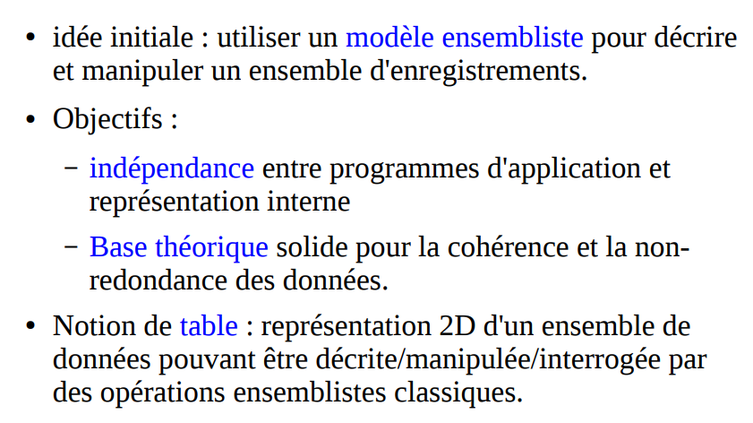
Premiers objectifs du modèle relationnel
2

Slide 3
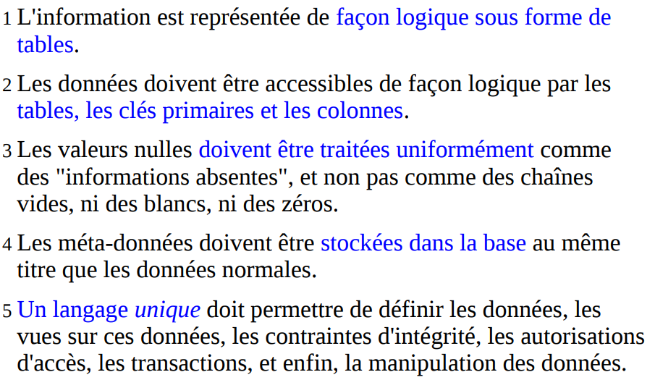
Les 12 règles de Codd
3

Slide 4
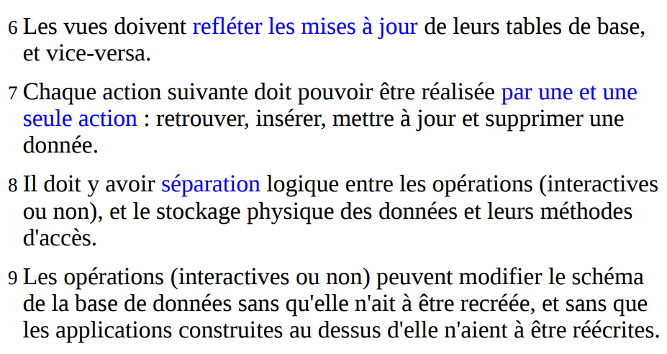
Les 12 règles de Codd
4

Slide 5
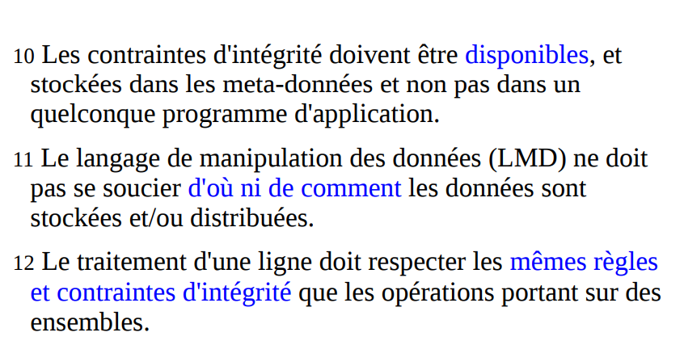
Les 12 règles de Codd
5

Slide 6
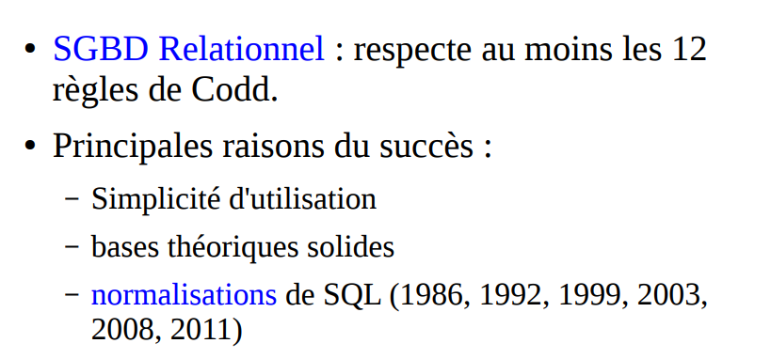
SGBDR
6

Slide 7
Le relationnel

Slide 8
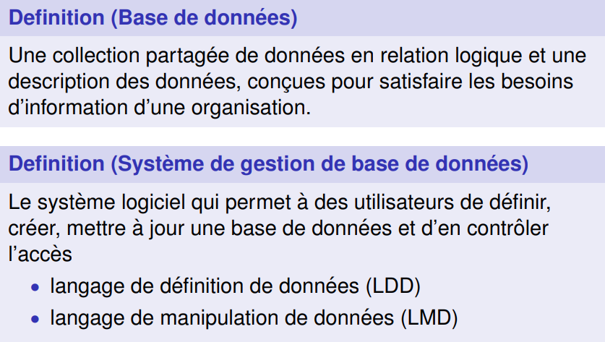
Système de gestion de base de données (SGBD)
8

Slide 9
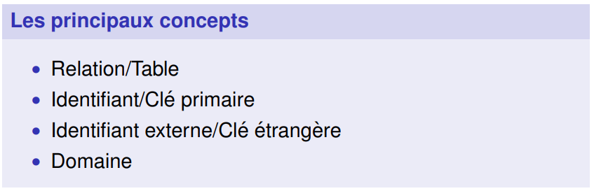
Modèle relationnel
9

Slide 10
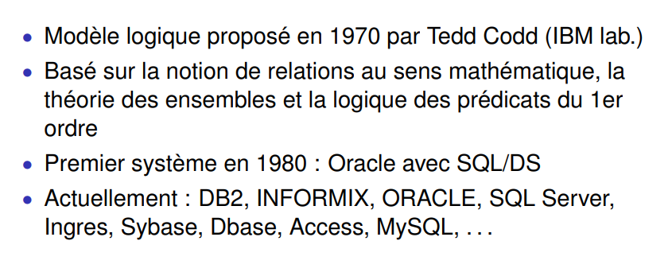
Histoire du modèle relationnel
10

Slide 11
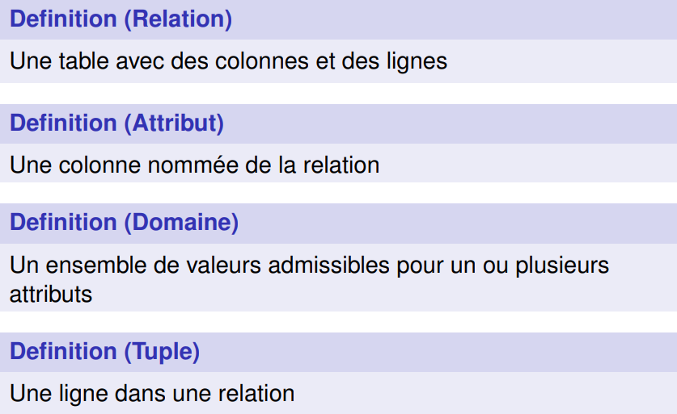
Terminologie (1)
11

Slide 12
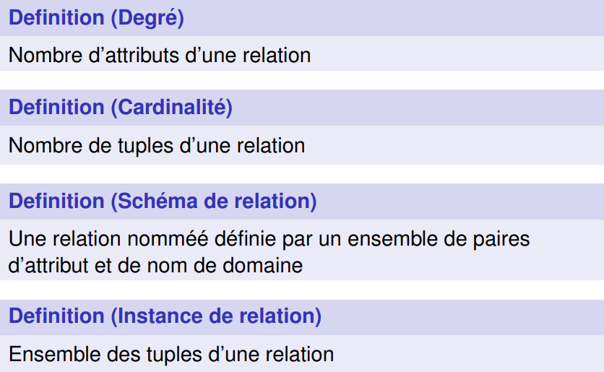
Terminologie (2)
12

Slide 13
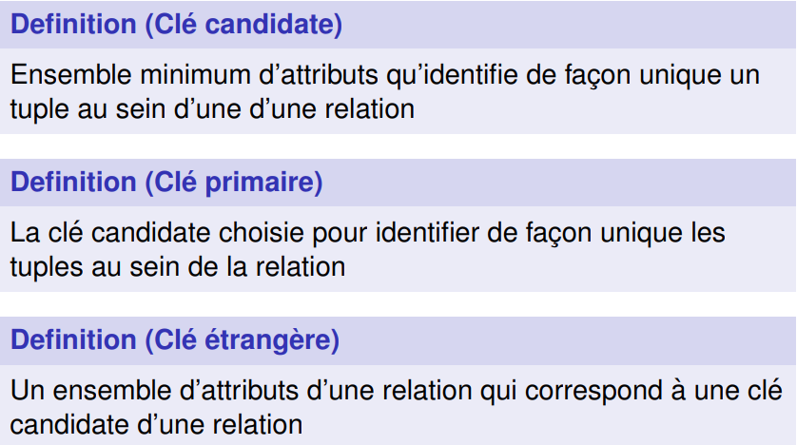
Terminologie (3)
13

Slide 14
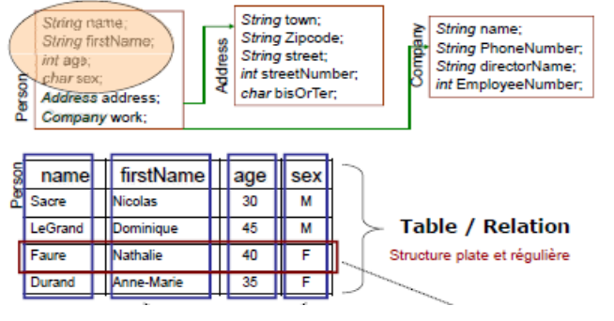
Description de données - concepts de base
14

Slide 15
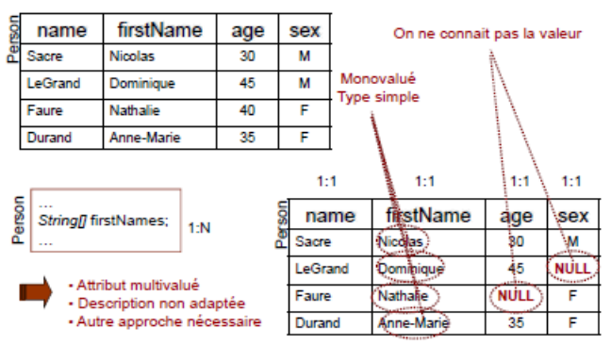
Description des données - Règles
15

Slide 16
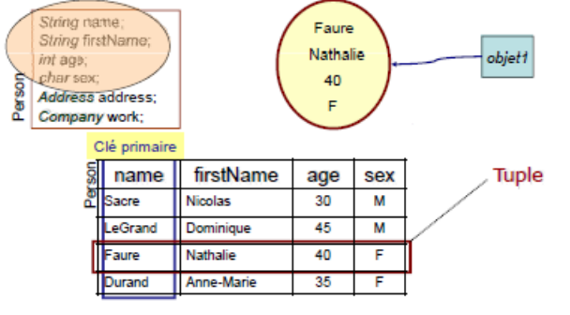
Identification des données - clé primaire
16

Slide 17
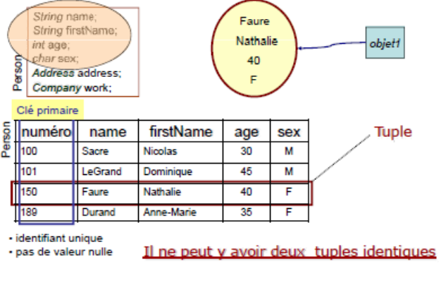
Identification des données - clé primaire
17

Slide 18
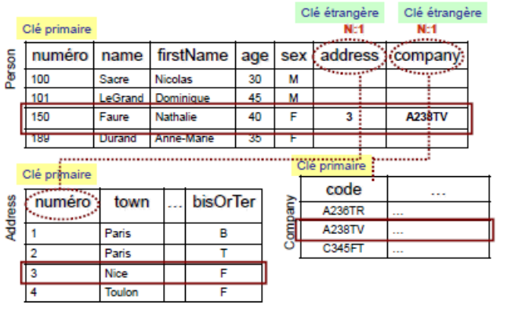
Attributs Complexes Monovalués
18

Slide 19
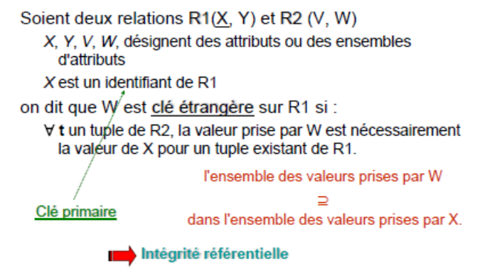
Clé étrangère ou identifiant externe
19

Slide 20
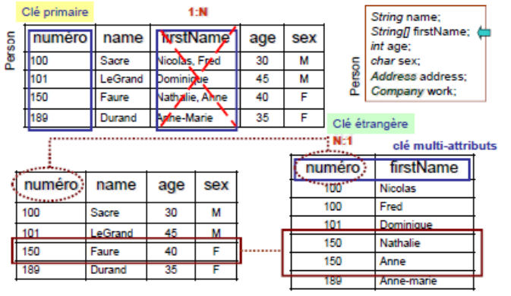
Attributs simples multivalués (1)
20

Slide 21
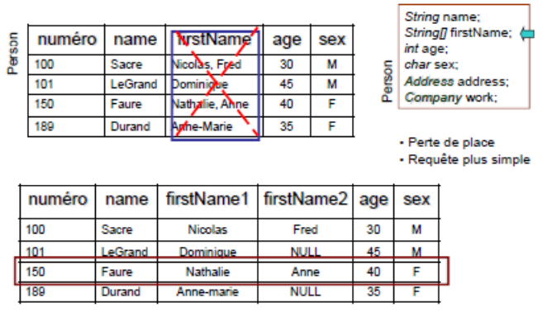
Attributs simples multivalués (2)
21

Slide 22
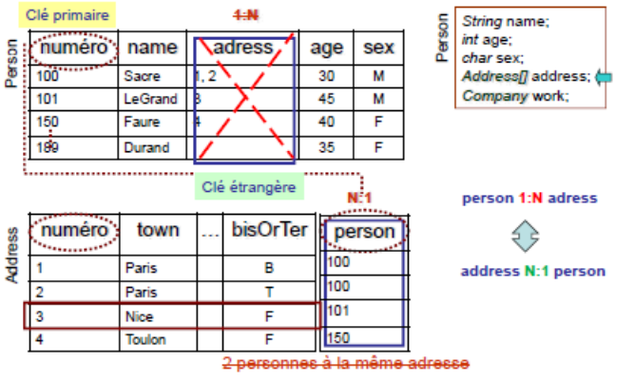
Attribut complexes multivalués (1)
22

Slide 23
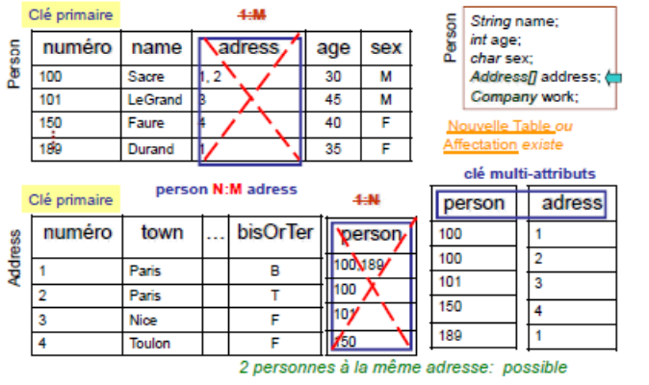
Attribut complexes multivalués (2)
23

Slide 24
L'algèbre relationnelle et la logique du SQL

Slide 25
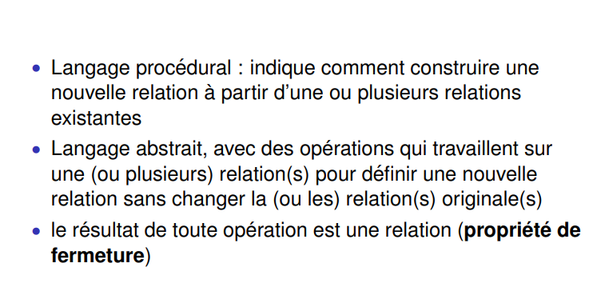
Algèbre relationnelle
25

Slide 26
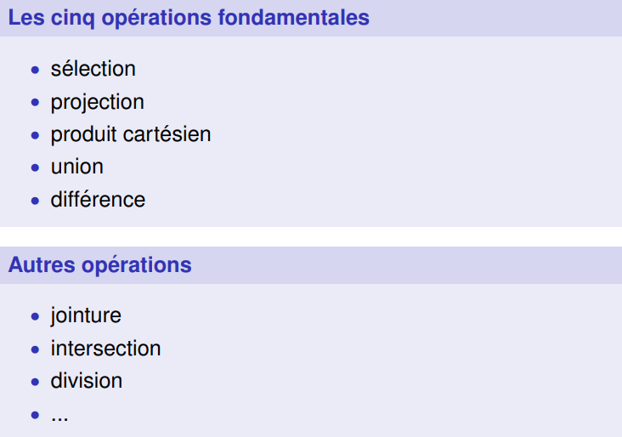
Les opérations de l’algèbre relationnelle
26

Slide 27
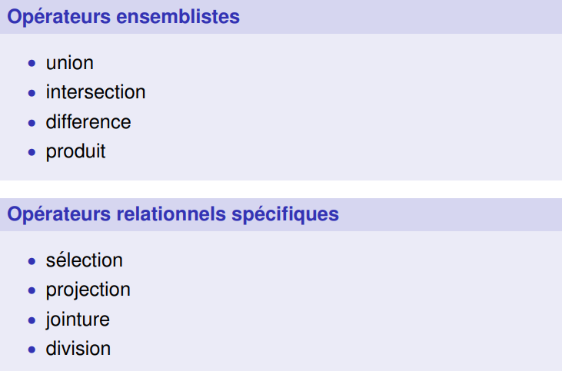
Les opérations de l’algèbre relationnelle
27

Slide 28
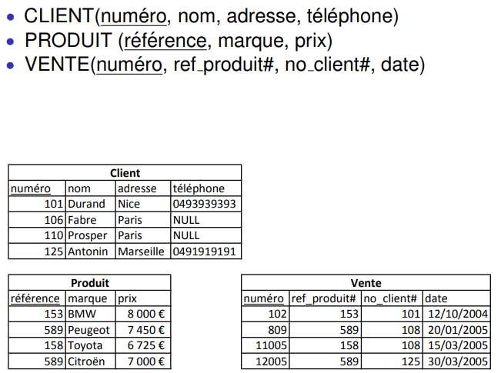
Tables d’exemple
28

Slide 29
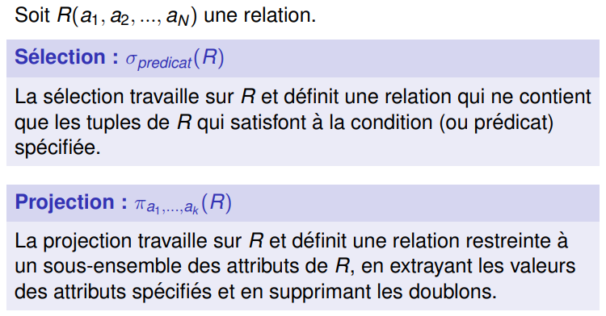
Opérations unaires
29

Slide 30
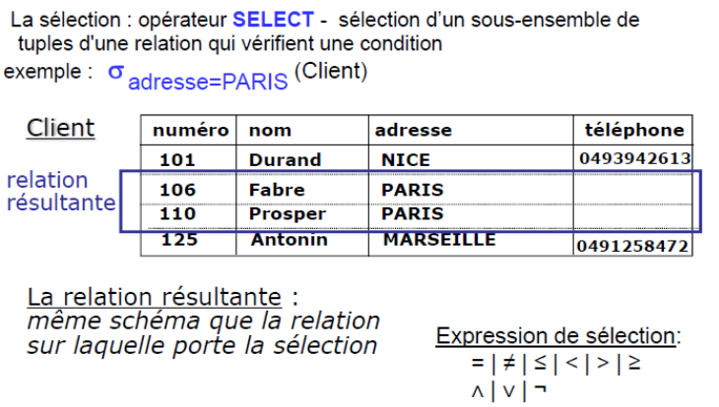
Opérateur SELECTION
30

Slide 31
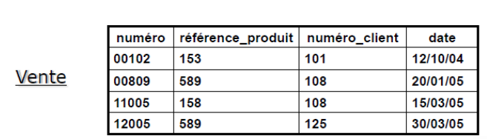
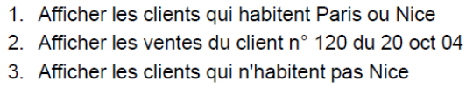
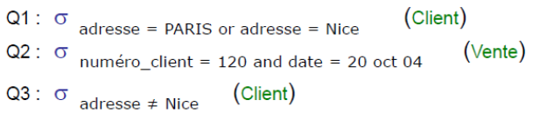
Exercice
31

Slide 32
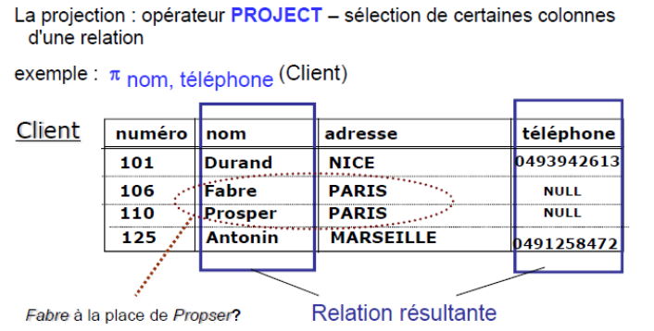
Opérateur PROJECTION
32

Slide 33
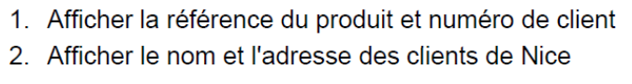
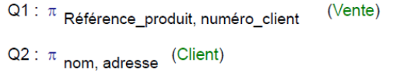
Exercice
33

Slide 34
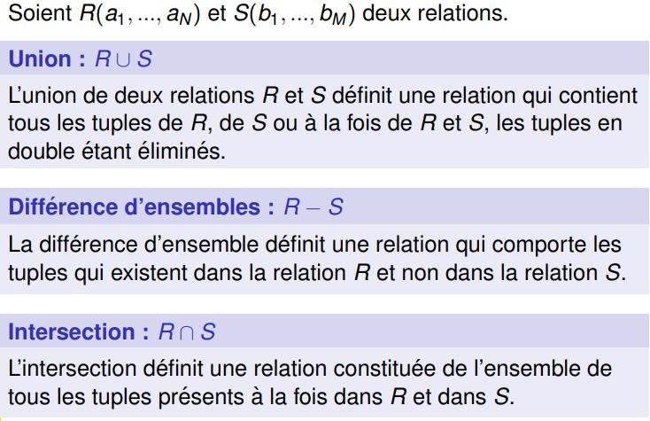
Opérations ensemblistes (1)
34

Slide 35
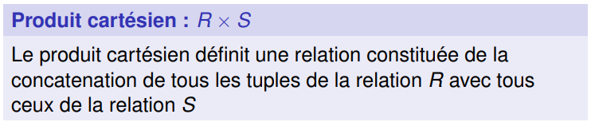
Opérations ensemblistes (2)
35

Slide 36
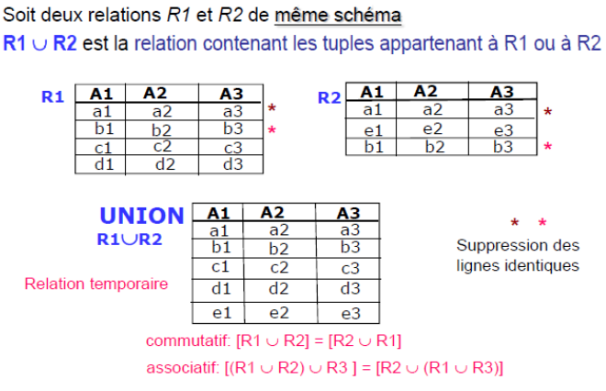
Opérateur UNION
36

Slide 37
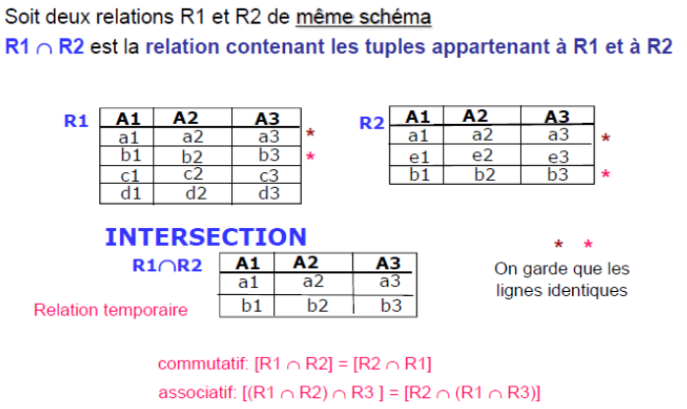
Opérateur INTERSECTION
37

Slide 38
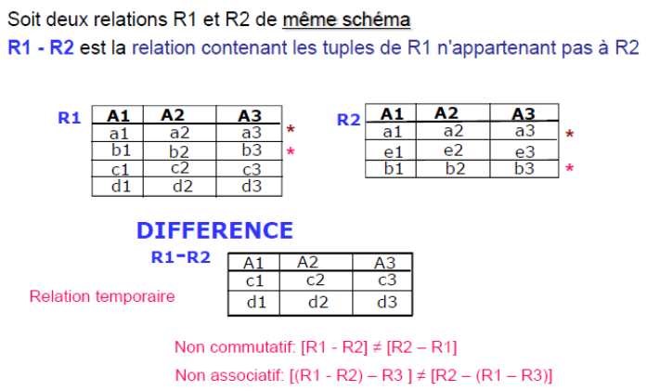
Opérateur DIFFERENCE
38

Slide 39
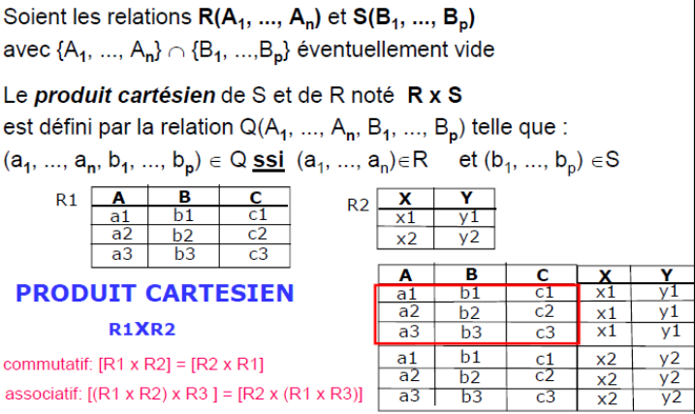
Opérateur PRODUIT CARTESIEN
39

Slide 40
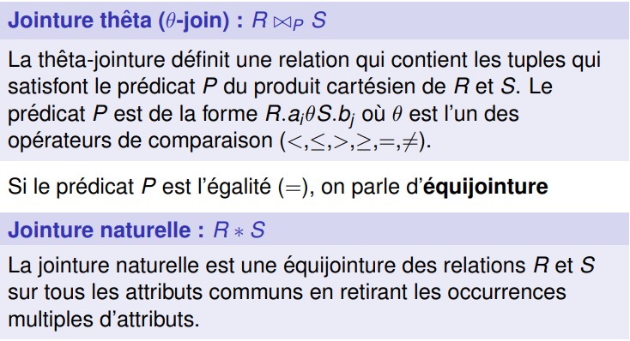
Opérations de JOINTURE
40

Slide 41
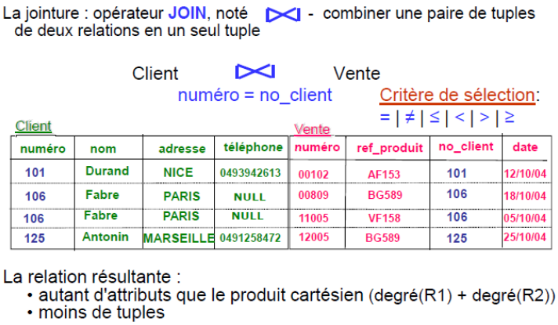
Opérations de JOINTURE / Theta-JOINTURE
41

Slide 42
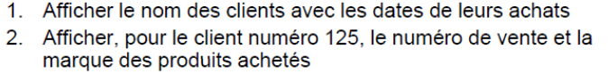
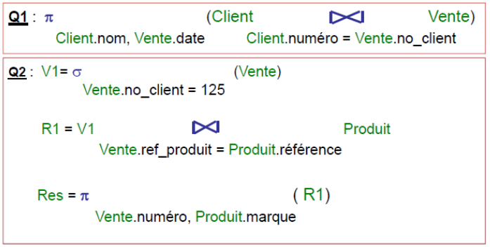
Exercice
42

Slide 43
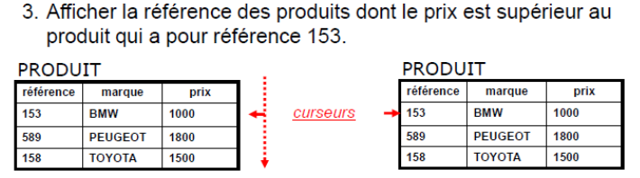
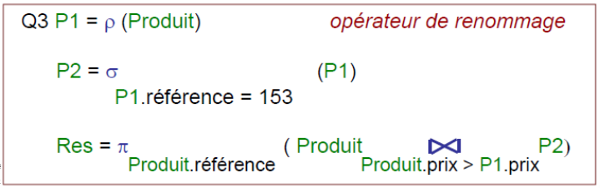
Exercice
43

Slide 44
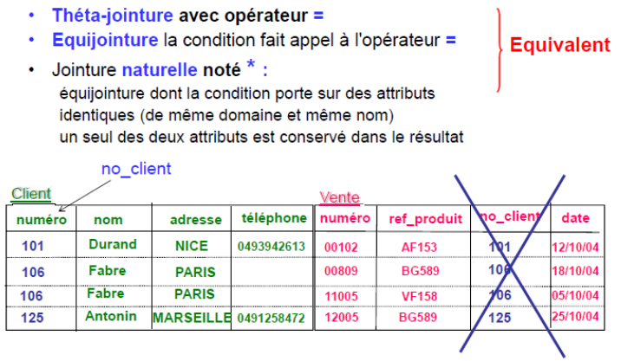
Opérations EQUIJOINTURE / JOINTURE NATURELLE
44

Slide 45
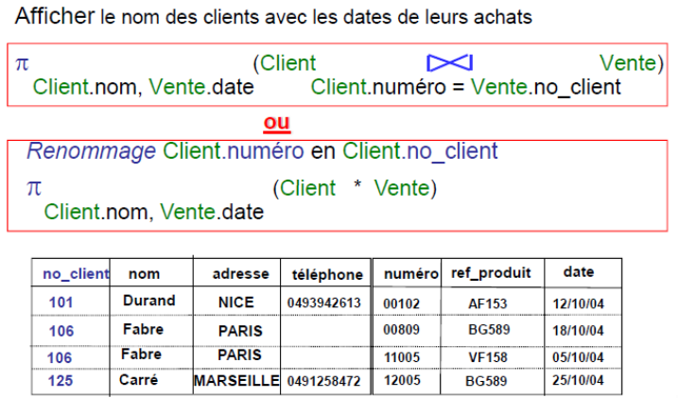
Exemple de JOINTURE NATURELLE
45

Slide 46
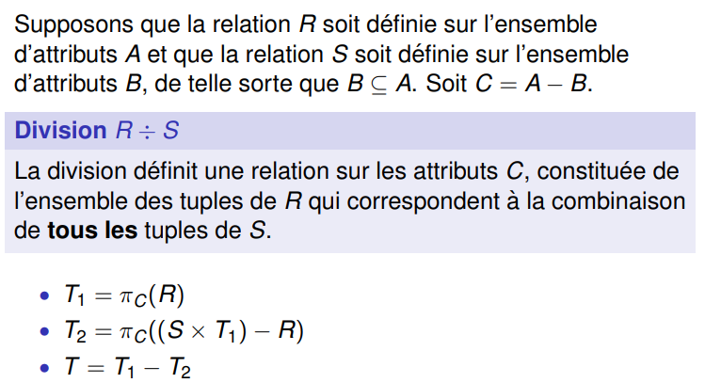
Opération de division
46

Slide 47
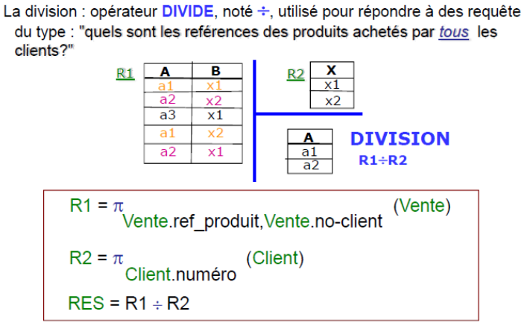
Opération de division
47

Slide 48
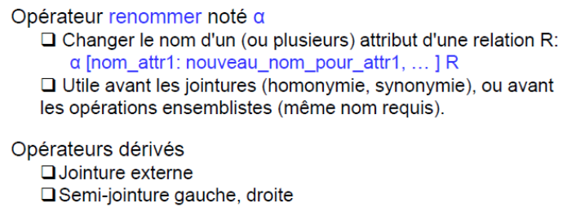
Autres opérateurs
48

Slide 49

Autres JOINTURES
49

Slide 50

Opérateur JOINTURE EXTERNE
50

Slide 51

Complexité des opérateurs
51

Slide 52

Exercice
52

Slide 53
L'interrogation des données

Slide 54
Les groupes de commandes SQL
Un langage de définition de données (LDD, ou en anglais DDL, Data definition language)
• CREATE
• ALTER
• DROP
• RENAME
• TRUNCATE
• COMMENT
Un langage de manipulation de données (LMD, ou en anglais DML, Data manipulation language), la partie la plus courante et la plus visible de SQL.
• SELECT
• INSERT
• UPDATE
• DELETE
• MERGE
Un langage de contrôle de données (LCD, ou en anglais DCL, Data control language).
• GRANT
• REVOKE
Un langage de contrôle des transactions (LCT ou en anglais TCL, Transaction control language)
• COMMIT
• SAVEPOINT
• ROLLBACK
• SET TRANSACTION
et d'autres modules destinés notamment à écrire des routines (procédures, fonctions ou déclencheurs) et interagir avec des langages externes.
54

Slide 55
Consultation des données
55
Notes:
QBE: Query By Example

Slide 56

Exemple pour les requêtes
56

Slide 57

Format des requêtes
57

Slide 58

Requêtes simples (SELECT-FROM)
58

Slide 59

Elimination des doublons
59

Slide 60

Sélection de colonne (clause WHERE)
60

Slide 61

Opérateur Sélection
61

Slide 62

Opérations possibles (MYSQL)
62

Slide 63

Précédence des opérateurs
63

Slide 64

Utilisation des opérateurs
64

Slide 65

Utilisation des opérateurs (Chaînes)
65

Slide 66

Combinaison Sélection + projection
66

Slide 67

Requêtes simples
67

Slide 68

Requêtes simples (2)
68

Slide 69

Requêtes simples (3)
69

Slide 70

Requêtes et valeurs nulles
70

Slide 71

Les autres clauses (tri)
71

Slide 72
Les jointures

Slide 73

Requêtes multi-tables (Opérateur Jointure)
73

Slide 74

Définition de la jointure
74

Slide 75

Jointure (Compléments)
75

Slide 76

Jointure (Compléments)
76

Slide 77

Exercice
77

Slide 78

Exercice
78

Slide 79
Traitements de groupes

Slide 80

Fonctoins d'agrégat
80

Slide 81

Clause Group by
81

Slide 82

Utilisation des fonctions statistiques
82

Slide 83
Les sous-requêtes

Slide 84

Les requêtes imbriquées (1)
84

Slide 85

Les requêtes imbriquées (2)
85

Slide 86

Sous-requêtes indépendantes
86

Slide 87

Sous-requêtes indépendantes (1)
87

Slide 88

Sous-requêtes indépendantes (2)
88

Slide 89

Sous-requêtes corrélées (1)
89

Slide 90

Sous-requêtes corrélées (2)
90

Slide 91
Opérateurs algébriques sur plusieurs tables

Slide 92

Opérateur Division
92

Slide 93

Opérateur Division
93

Slide 94

Opérateur Division
94

Slide 95
Gestion des privilèges

Slide 96

Gestion des privilèges
96

Slide 97
Gestion des objets (1)

Slide 98

Manipulation des structures de données
98

Slide 99

Création/suppression d'un schéma
99

Slide 100

Types de la norme ANSI
100

Slide 101

Création et gestion des relations
101

Slide 102

Création de table/relation
102

Slide 103

Création de table (valeurs nulles, défaut)
103

Slide 104

Création de table (clé primaire)
104

Slide 105

Création de table (unicité)
105

Slide 106

Création de table (clé étrangère)
106

Slide 107

Gestion de l'intégrité référentielle
107

Slide 108

Gestion de l'intégrité référentielle (exemple)
108

Slide 109
Mise à jour des données

Slide 110

Mise à jour d'un schéma de BD
110

Slide 111

Modification d'une table (structure)
111

Slide 112

Mise à jour des données
112

Slide 113

Insertion de tuples (1)
113

Slide 114

Insertion de tuples (2)
114

Slide 115

Suppression de tuples
115

Slide 116

Modification des tuples
116

Slide 117
Gestion des objets (2)

Slide 118

Création d'index
118

Slide 119

Création de contraintes
119

Slide 120

Création de vues
120

Slide 121
Gestion des transactions : contrôle de concurrence

Slide 122

Transaction
122

Slide 123

Examples de transactions
123

Slide 124

Résultats possibles d’une transaction
124

Slide 125

Propriétés de transactions
125

Slide 126

Nécessité du contrôle de concurrence
126

Slide 127

Le problème de la mise à jour perdue
127

Slide 128

Le problème de la dépendance non validée (dirty read)
128

Slide 129

Le problème de l’analyse incohérente
129

Slide 130

Capacité de sérialisation (1)
130

Slide 131

Capacité de sérialisation (2)
131

Slide 132

Example de planifications équivalents
132

Slide 133

Test de conflits de la capacité de sérialisation
133

Slide 134

Planification sans sérialisation des conflits
134

Slide 135

Techniques de contrôle de concurrence
135

Slide 136

Méthodes de verrouillage
136

Slide 137

Usage des verrous
137

Slide 138

Planification incorrecte du verrouillage
Reprenons l'exemple sur le transparent "Planification sans sérialisation des conflits":
138

Slide 139

Verrouillage en deux phases
139

Slide 140

Eviter le problème de la mise à jour perdue à l’aide de la V2P
140

Slide 141

Eviter le problème de la dépendance non validée à l’aide de la V2P
141

Slide 142

Eviter le problème de l’analyse incohérente à l’aide de la V2P
142

Slide 143

Blocage indéfini (deadlock)
143

Slide 144

Techniques permettent de gérer les verrous indéfinis
144

Slide 145

Détection des verrous indéfinis
145

Slide 146

Récupération a la suite de la détection d’un verrou indéfini
146

Slide 147
Questions?

